Slide 1
Додаємо і віднімаємо числа частинами.
Обчислюємо зручним способом.

Slide 2
Доповни або зменш числа до 10.
5 + …
7 + …
13 - …
17 - …

Slide 3


Закони
додавання
Обчисли зручним способом.
Які доданки слід узяти в дужки?
6 + 4 + 8=
(6 + 4) + 8=
8 + 3 + 2
5 + 6 + 5
9 + 5 + 1

Slide 4
8 + 3 =
8 + 4 =
10
8 +
1+1+1 =
8 +
1+1+1+1=
8 +
8 +
2 +1 =
2 +2 =
11 - 3 =
12 - 4 =

Slide 5
7 + 4 =
10
7 +
1+1+1+1=
7 +
3 + 1 =
11 - 4 =

Slide 6
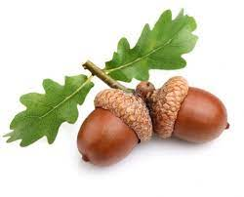
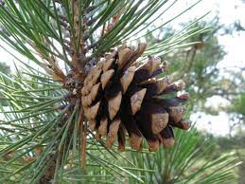
8
Ж. -
Складіть та розв’яжіть задачу
Ш. -
на 3 більше

Slide 7
Повторіть таблицю додавання в межах 10

